Slide 1
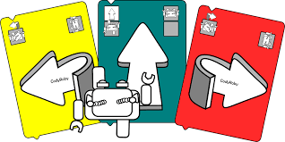
CODING UNPLUGGED
programmare per gioco, apprendere per problemi
PIANO DI ATTIVITA’ PER LE CLASSI E SEZIONI DEL CIRCOLO

Slide 2
Entro il 2022 il Coding diventerà obbligatorio nella scuola primaria e dell’infanzia, in coerenza con le indicazioni nazionali per il curriculo.
Ció comporta che ogni scuola debba attivarsi per prevedere specifici percorsi ed attività per ogni classe.
Il presente piano di Istituto, redatto in coerenza con la priorità indicata nel RAV “Sviluppo delle competenze digitali”, ha lo scopo di perseguire gli Obiettivi di processo attraverso l’individuazione di percorsi da realizzarsi all’interno della didattica curricolare nelle classi e sezioni del Circolo.

Slide 3
Garantire ai propri studenti Una didattica digitale fin dai primi anni scolastici ora non è più un‘opzione, ma Un preciso dovere di ogni insegnante!

Slide 4
Le attività indicate potranno essere realizzate in forma unplugged, senza computer o connessione ad Internet, affinché attraverso l’adozione del coding come strumento interdisciplinare possano essere introdotti in forma intuitiva e ludica i concetti base della programmazione per sviluppare il pensiero computazionale in tutti i percorsi formativi.
L’introduzione nei percorsi di apprendimento di attività che richiedono l’identificazione e la soluzione di problemi in contesti di collaborazione difatti può promuovere il coinvolgimento attivo dell’alunno poiché stimolato a creare un prodotto con le proprie idee e il proprio ragionamento. In tal modo attraverso la pianificazione di passi da svolgere, la coerenza tra esecuzione e pianificazione, il controllo delle istruzioni date all’interno del programma, l’alunno sviluppa competenze logiche e aumenta la capacità di risolvere problemi in modo creativo ed efficiente.

Slide 5
COMPETENZE CHIAVE EUROPEE
Competenza digitale
Imparare ad imparare
Competenze sociali e civiche
OBIETTIVI DI APPRENDIMENTO
Conoscere le basi della programmazione strutturata (sequenza, scelta, ciclo).
Applicare semplici strategie di organizzazione delle informazioni.
Definire una sequenza di azioni in modo logico e coerente.
Creare una storia animata e interattiva usando sequenze e gestori di eventi.
Partecipare e collaborare al lavoro collettivo in modo produttivo e pertinente.

Slide 6
CODING 1^ - 2^ https://programmailfuturo.it/come/primaria/lezioni-tradizionali/introduzione
ALGORITMI E ISTRUZIONI ELEMENTARI
Gioco per gruppi di due o tre. Strumenti: carta e penna
Ogni gruppo ha il compito di scrivere in maniera corretta la sequenza necessaria (lavare i denti, preparare un panino alla nutella, realizzare un prodotto con colla e forbici ...) . Il gruppo sceglie un “programmatore” ed un “robot”. Il primo legge le istruzioni, il secondo esegue o mima come gli vengono ordinate. In questo modo, si verificano i passaggi omessi. Si procede quindi ad un’azione di debug e cioè di correzione degli errori per arrivare infine a scrivere l’algoritmo corretto.
CODYGAMES
kit carte giganti Cody Roby da scaricare http://codemooc.org/codyroby/gigante/
Le istruzioni sono carte da gioco che contengono semplici simboli associati a tre azioni elementari. Ogni giocatore veste i panni di Cody e usa le carte per dare istruzioni a Roby, rappresentato da una pedina da muovere sulla scacchiera. Il duello
http://www.raiscuola.rai.it/articoli-coding/coding-studenti-introduzione/36238/default.aspx

Slide 7
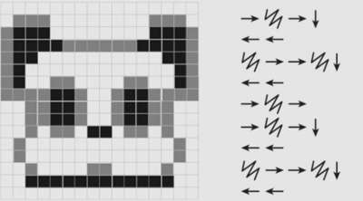
IL DUELLO
http://www.iccavalieri.gov.it/wp-content/uploads/2017/05/CodyRoby-regole-per-il-duello-1.2.pdf
IL SERPENTE
http://terzocircolodonmilanimodugno.blogspot.com/2019/06/cody-game-il-serpente.html
http://www.raiscuola.rai.it/programma-unita/cody-games-il-serpente-puntata-7/294/39663/default.aspx
http://www.raiscuola.rai.it/programma-unita/cody-games-il-duello-puntata-1/294/39657/default.aspx
PROGRAMMAZIONE SU CARTA A QUADRETTI
https://programmailfuturo.it/media/docs/Lezione-04-Programmazione-su-carta-a-quadretti-v2016.pdf
http://terzocircolodonmilanimodugno.blogspot.com/2019/02/programmazione-su-carta-quadretti.html
PIXEL ART
http://terzocircolodonmilanimodugno.blogspot.com/2019/04/pixel-art-di-primavera.html

Slide 8
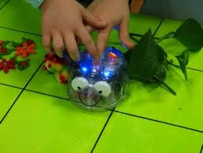
PROGRAMMARE CON BLUE BOT
http://terzocircolodonmilanimodugno.blogspot.com/2019/03/blue-bot-in-prima.html
http://terzocircolodonmilanimodugno.blogspot.com/2019/01/percorsi-di-robotica-educativa_25.html
LA RIPETIZIONE un’istruzione speciale
http://www.raiscuola.rai.it/articoli-coding/coding-studenti-ripetizione/36244/default.aspx
CODING E MATEMATICA CON BLUE BOT
http://terzocircolodonmilanimodugno.blogspot.com/2019/02/blue-bot-e-la-linea-dei-numeri.html
http://terzocircolodonmilanimodugno.blogspot.com/2019/04/coding-al-plesso-gandhi.html
ROBOTICA E STORY TELLING
https://www.paidea.it/cera-una-volta-il-coding-unplugged/
ALGORITMI E ALBERO BINARIO
https://didatticamatematicaprimaria.blogspot.com/2011/05/avvio-allalgoritmo-classe-seconda.html

Slide 9
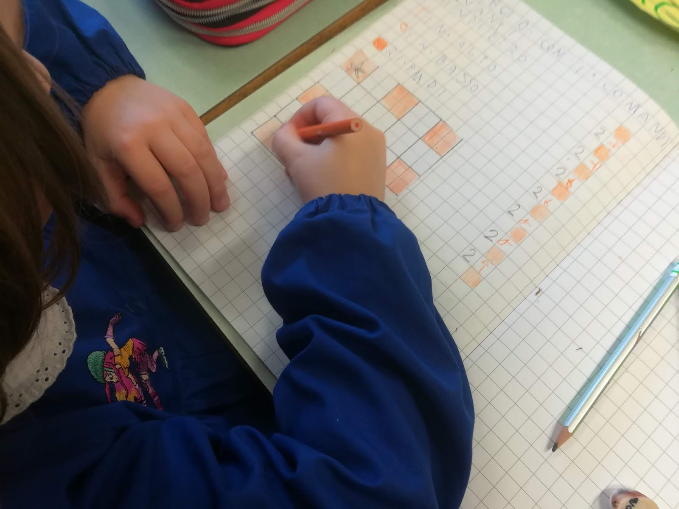
CODING 3^ - 4^ - 5^ https://www.maestramarta.it/coding-classe-5a-primo-approccio/ https://programmailfuturo.it/come/primaria/lezioni-tradizionali/introduzione
PROGRAMMAZIONE SU CARTA A QUADRETTI
https://programmailfuturo.it/media/docs/Lezione-04-Programmazione-su-carta-a-quadretti-v2016.pdf
http://terzocircolodonmilanimodugno.blogspot.com/2019/02/programmazione-su-carta-quadretti.html
http://www.raiscuola.rai.it/programma-coding/#Studenti
LA RIPETIZIONE
http://www.raiscuola.rai.it/articoli-coding/coding-studenti-ripetizione/36244/default.aspx
http://terzocircolodonmilanimodugno.blogspot.com/2019/05/coding-unplugged.html
http://terzocircolodonmilanimodugno.blogspot.com/2019/04/

Slide 10
DEBUGGING
http://terzocircolodonmilanimodugno.blogspot.com/2019/02/impariamo-fare-debugging.html
https://programmailfuturo.it/media/docs/Lezione-16-Programmazione-a-staffetta.pdf
https://studio.code.org/s/coursed-2018/stage/3/puzzle/1
https://www.maestramarta.it/coding-parliamo-pixel/
PROGRAMMARE CON BLUE BOT
http://terzocircolodonmilanimodugno.blogspot.com/2019/04/coding-al-plesso-gandhi.html
http://terzocircolodonmilanimodugno.blogspot.com/2019/01/
http://terzocircolodonmilanimodugno.blogspot.com/2019/05/coding-unplugged.html

Slide 11
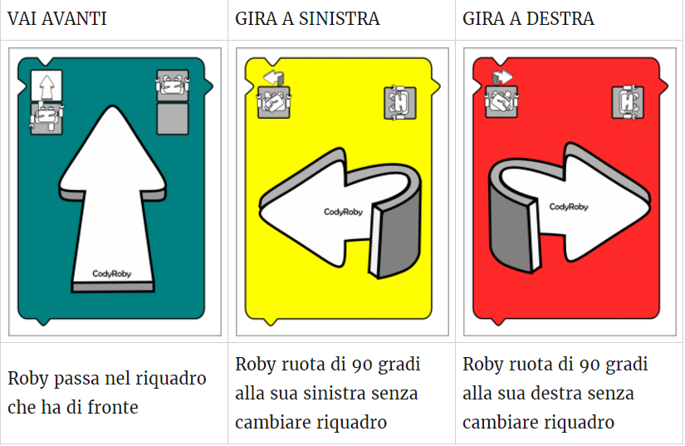
CODYROBY
http://codemooc.org/codyroby/
Le istruzioni sono carte da gioco che contengono semplici simboli associati a tre istruzioni elementari. Ogni giocatore veste i panni di Cody e usa le carte per dare istruzioni a Roby, rappresentato da una pedina da muovere sulla scacchiera.
CODY GAMES
http://www.raiscuola.rai.it/cerca.aspx?s=cody%20GAMES
http://terzocircolodonmilanimodugno.blogspot.com/2019/05/

Slide 12
PROCEDURE E ALGORITMI
Gioco per gruppi di due o tre. Strumenti: carta e penna
Ogni gruppo ha il compito di scrivere in maniera corretta la sequenza necessaria (lavare i denti, preparare un panino alla nutella, realizzare un prodotto con colla e forbici …). Il primo legge le istruzioni, il secondo esegue o mima come gli vengono ordinate. In questo modo, si verificano i passaggi omessi. Si procede quindi ad un’azione di debug e cioè di correzione degli errori per arrivare infine a scrivere l’algoritmo corretto.
FUNZIONI istruzioni concatenate e riutilizzo di gruppi di istruzione
https://programmailfuturo.it/media/docs/Lezione-08-Funzioni.pdf

Slide 13
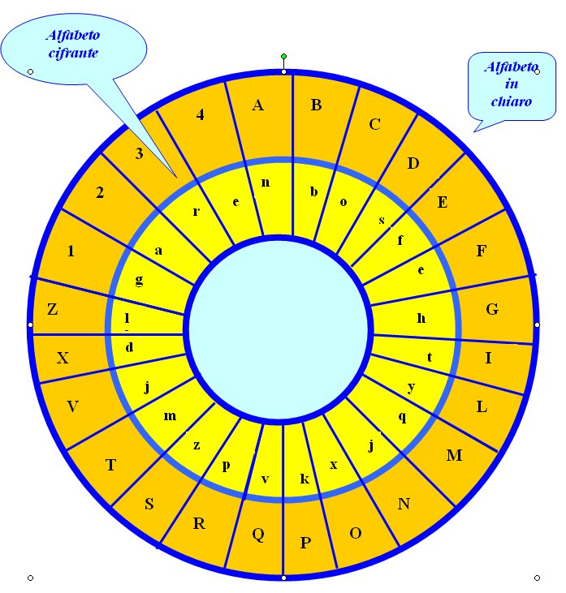
ISTRUZIONI CONDIZIONALI: SE/ALLORA … ALTRIMENTI
https://programmailfuturo.it/media/docs/Lezione-10-Istruzioni-condizionali.pdf￼￼￼￼￼￼￼￼￼￼￼￼￼￼￼￼￼￼￼￼￼￼￼￼￼￼￼￼￼￼￼￼￼￼￼￼￼￼￼￼￼￼￼￼￼￼￼￼￼￼￼￼￼￼￼￼￼￼￼￼￼￼￼￼￼￼￼￼￼￼￼￼￼￼￼￼￼
http://www.raiscuola.rai.it/articoli-coding/coding-studenti-sealtrimenti/36250/default.aspx
CRITTOGRAFIA
scorrimento a sostituzione monoalfabetica. La doppia ruota
http://terzocircolodonmilanimodugno.blogspot.com/2019/12/la-scrittura-nascosta-il-cifrario.html
ALGORITMI E ALBERO BINARIO
https://classeacolori.blogspot.com/2019/10/codeweek-2019.html

